Slide 1
Lieux communs:
De la fiction médiatique à l’exception manifeste
Olivier Niquet

Slide 2
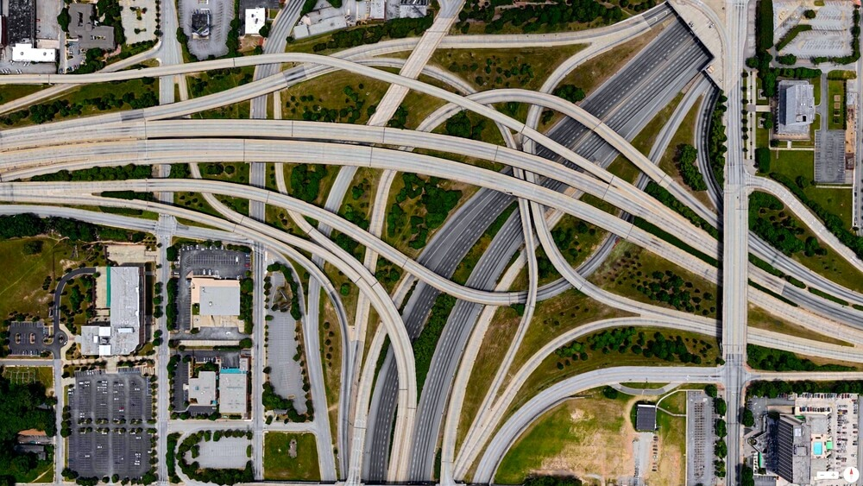
MOI

Slide 3
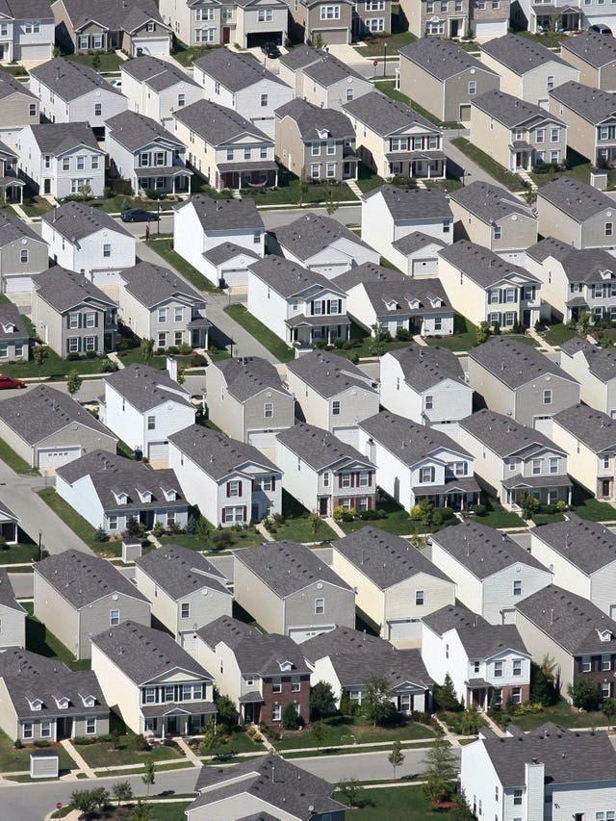

Slide 4
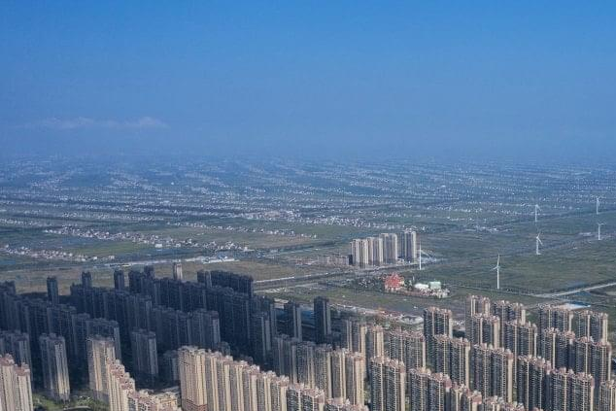

Slide 5
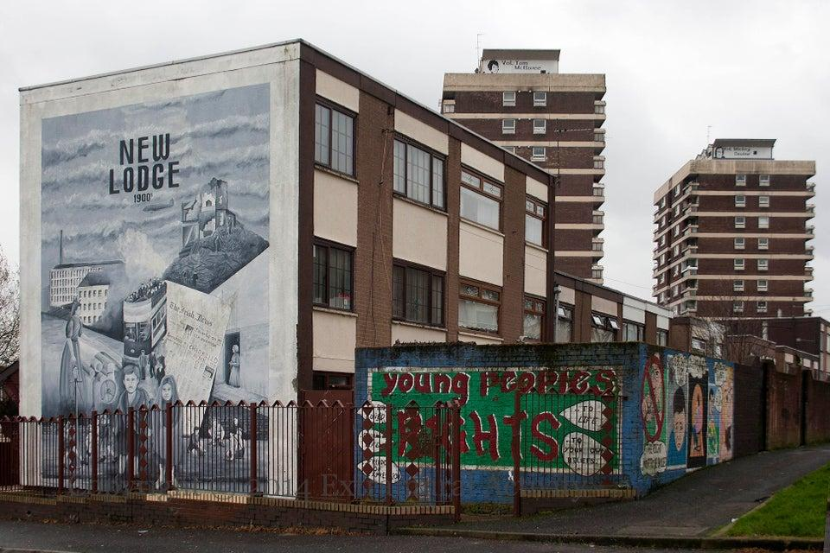

Slide 7
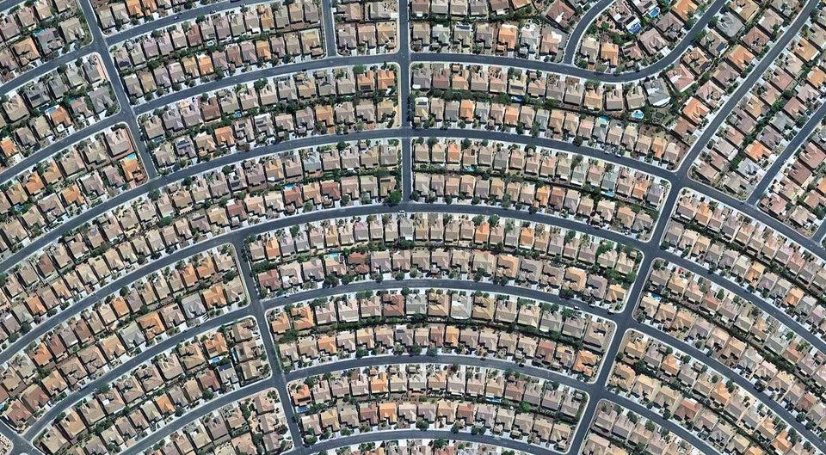

Slide 8
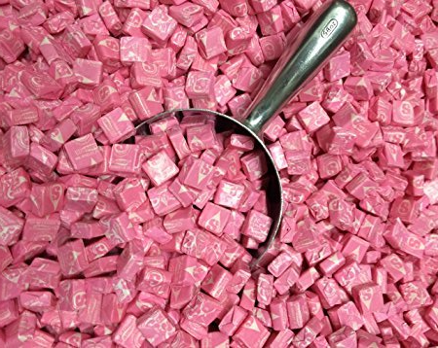

Slide 9
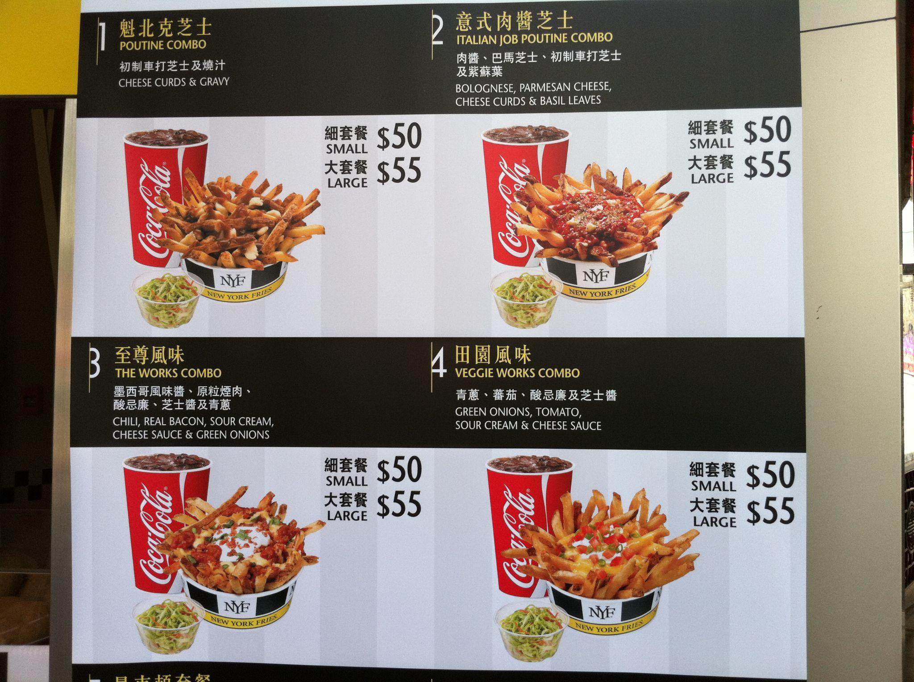

Slide 10
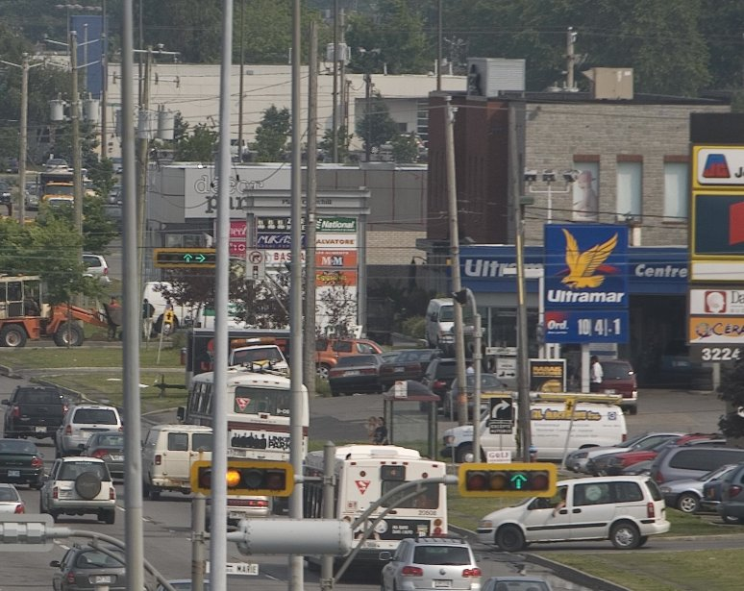
LONGUEUIL

Slide 11
taschereau
CHICOUTIMI

Slide 12
taschereau
SAINT-EUSTACHE

Slide 13
taschereau
VAL D’OR

Slide 14
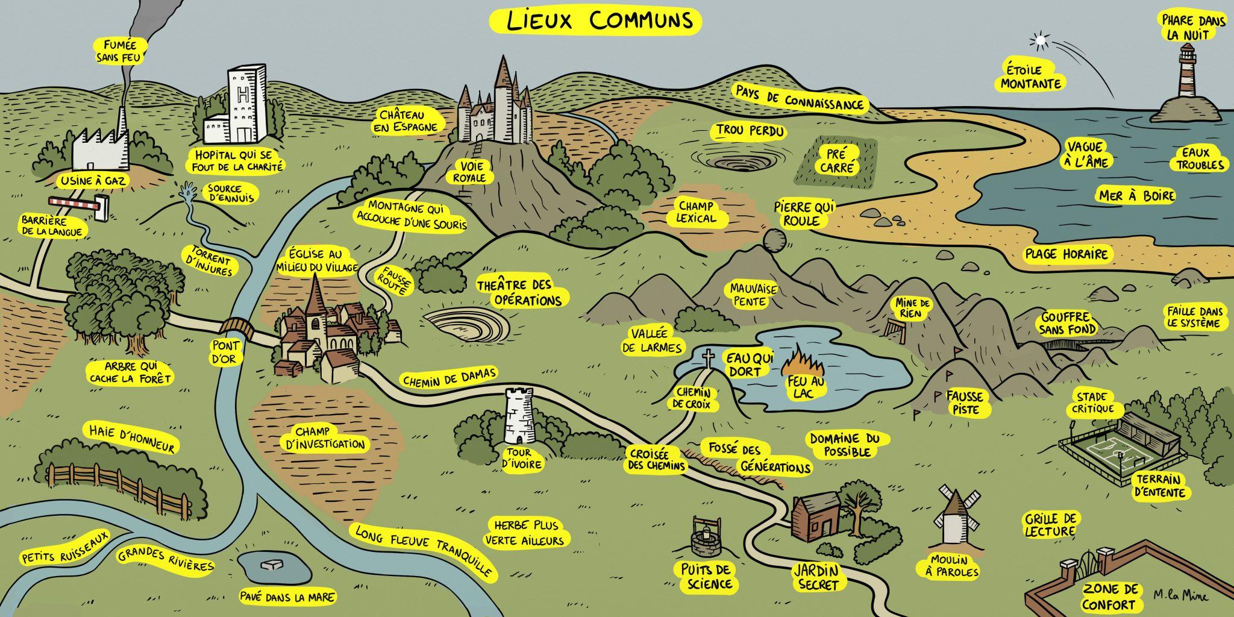

Slide 15
Lieux communs:
De la fiction médiatique à l’exception manifeste
Olivier Niquet

Slide 16


Slide 17
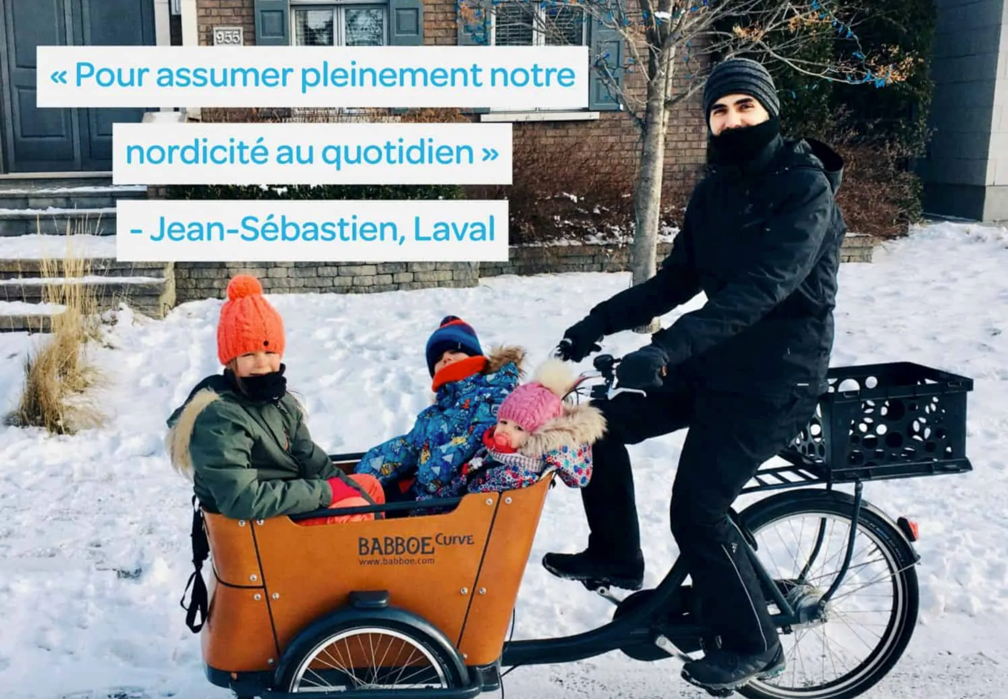

Slide 19
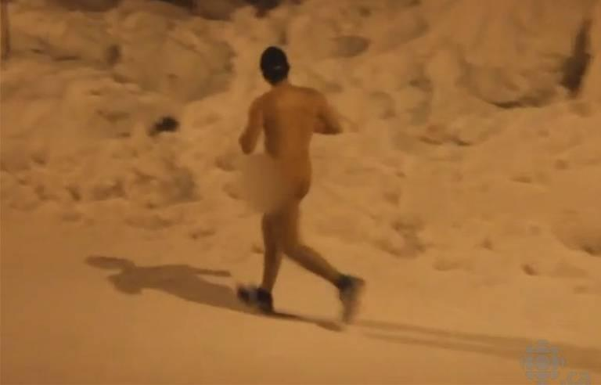

Slide 22
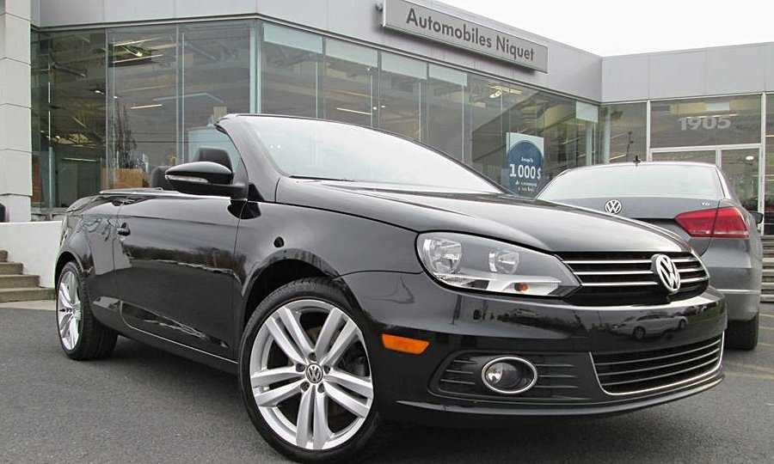

Slide 23
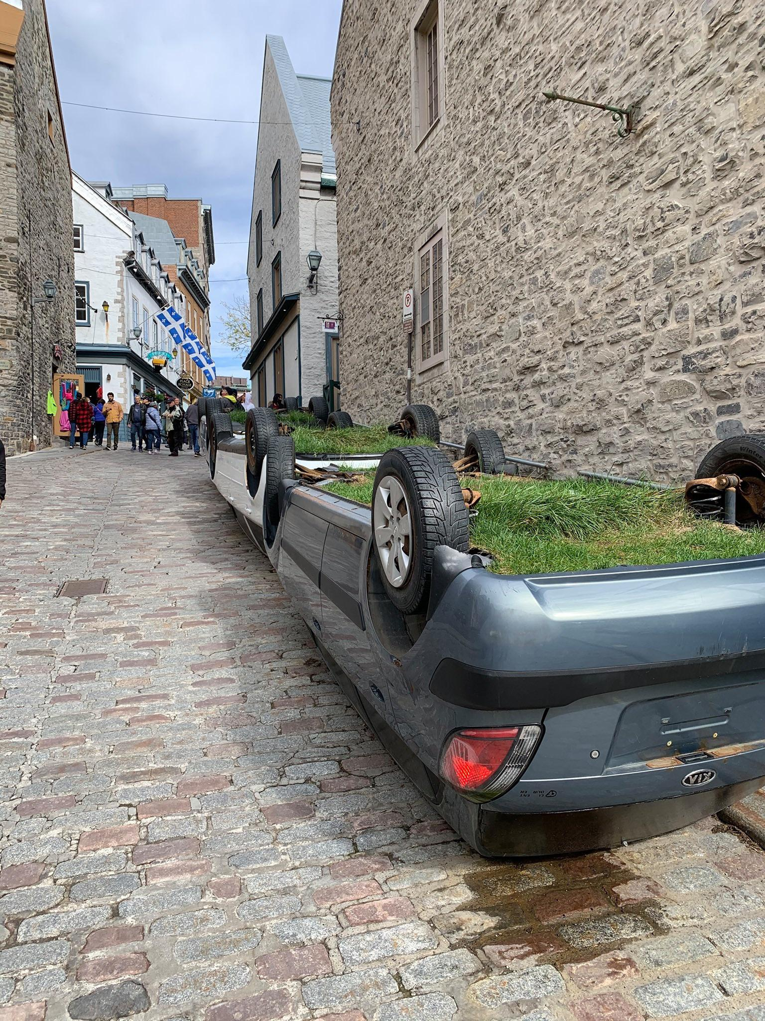

Slide 24
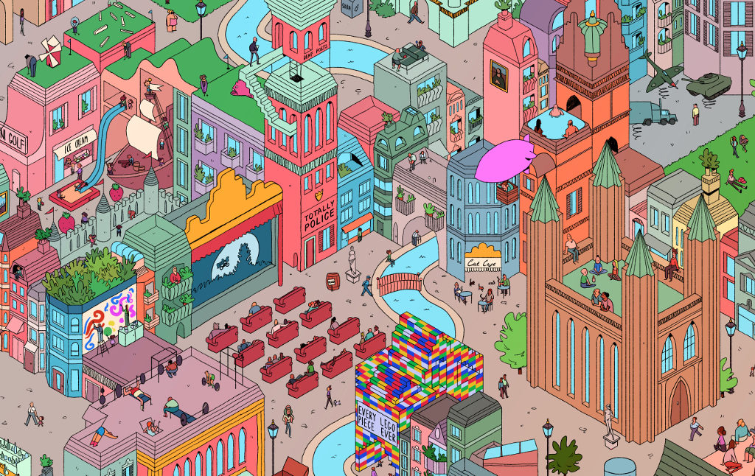

Slide 25
MERCI!

